Slide 1
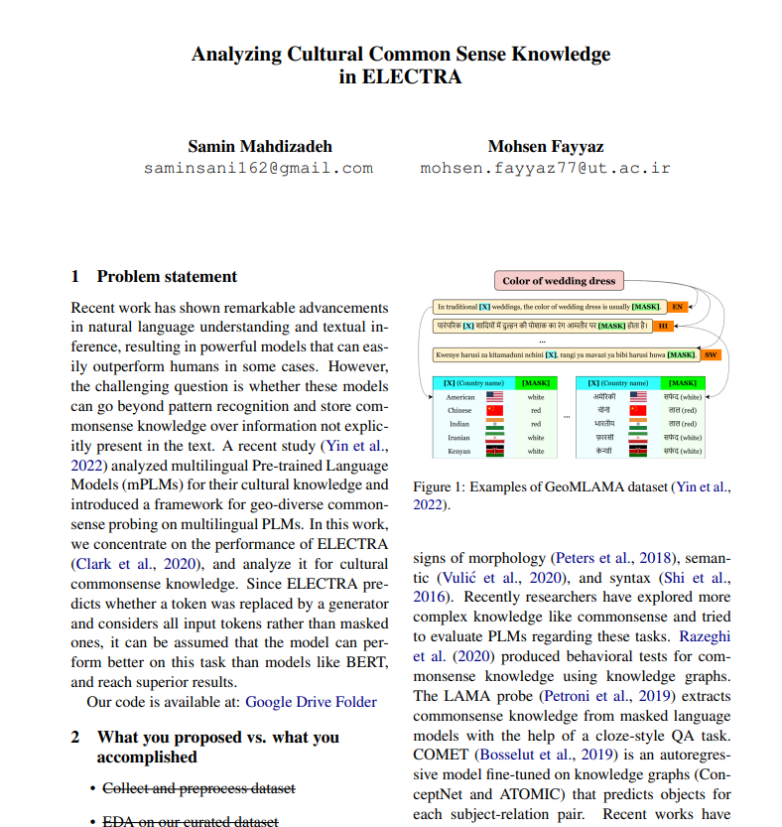

Analyzing Cultural Common Sense Knowledge in ELECTRA
Hi!
Aluu!
Salut!
Jambo!
Oi!
Samin Mahdizadeh, Mohsen Fayyaz

Slide 2
Introduction
Recent work has shown remarkable advancements in natural language understanding.
Certain types of commonsense knowledge are correlated with culture and geographic locations.
Research on Prompting ELECTRA (Xia et al., 2022) shows that it can be an excellent few-shot learner and outperforms MLMs in a wide range of tasks.
We hypothesize that ELECTRA can perform better in predicting cultural events than BERT.
Our Motivation:
“Does ELECTRA store cultural commonsense knowledge?”

Slide 3

Our Approach
Use models representation
Evaluate models on question-answering task
Analyze model logits

Slide 4
Our Datasets
TRUE - FALSE
Replace mask with candidate answers
Multiple choice question answer
Generate questions with the help of question-generation model
Use candidate answers as choices
Source : Geom-LAMA dataset

Slide 5
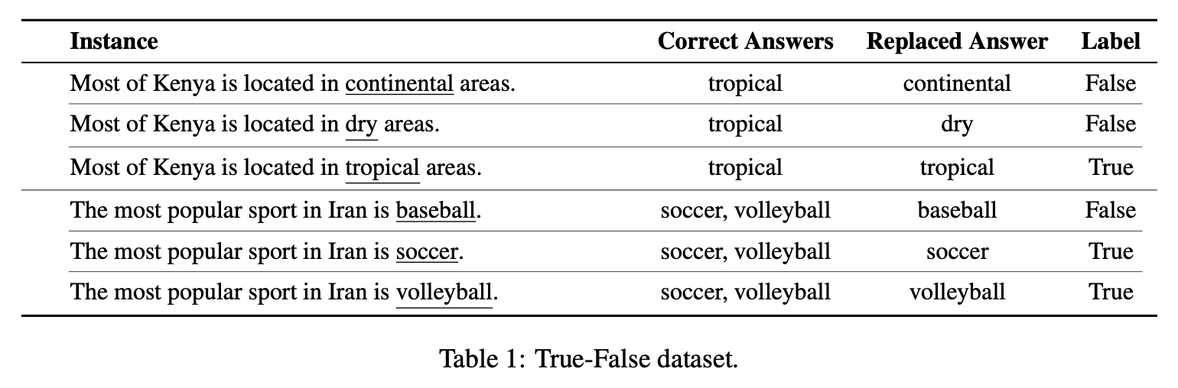
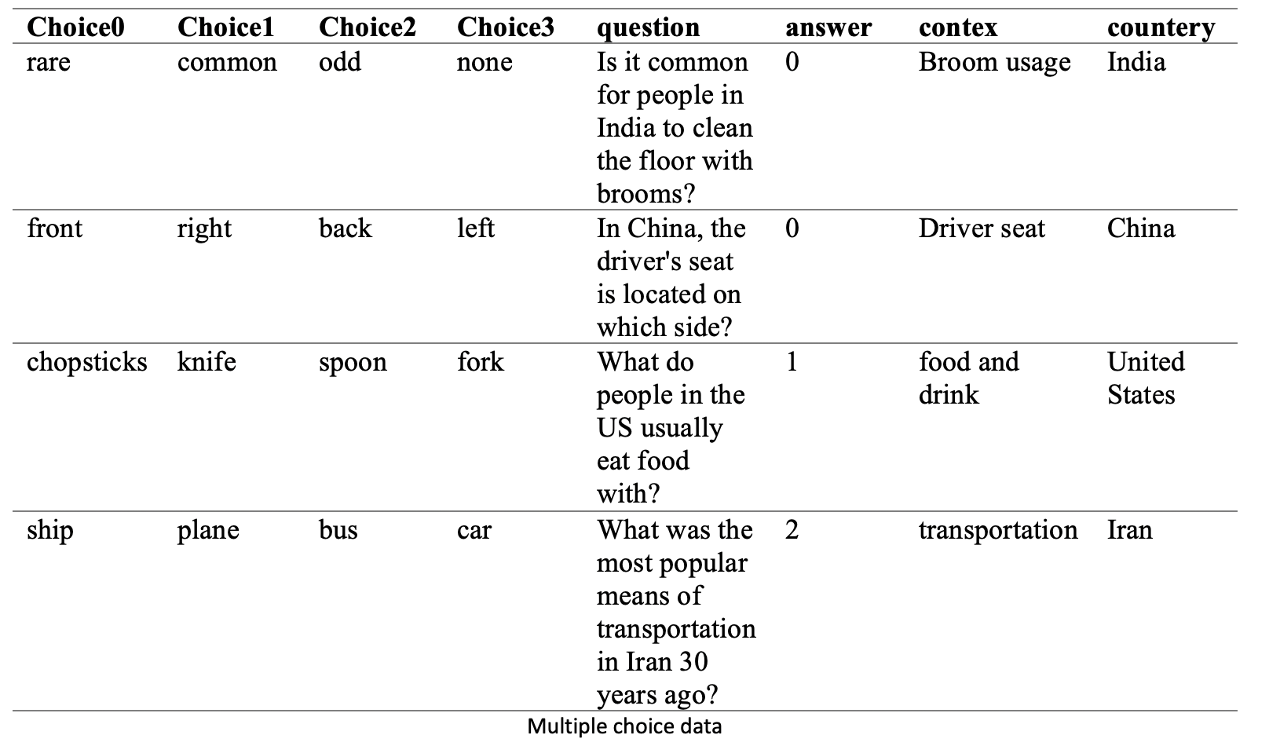
Our Datasets

Slide 6
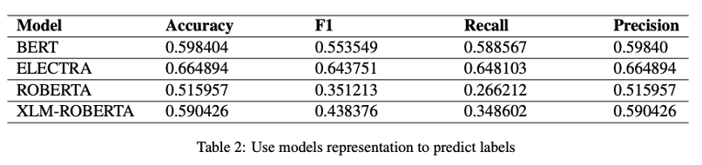
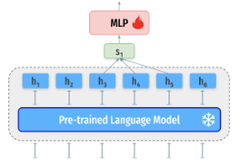
Use models representation

Slide 7
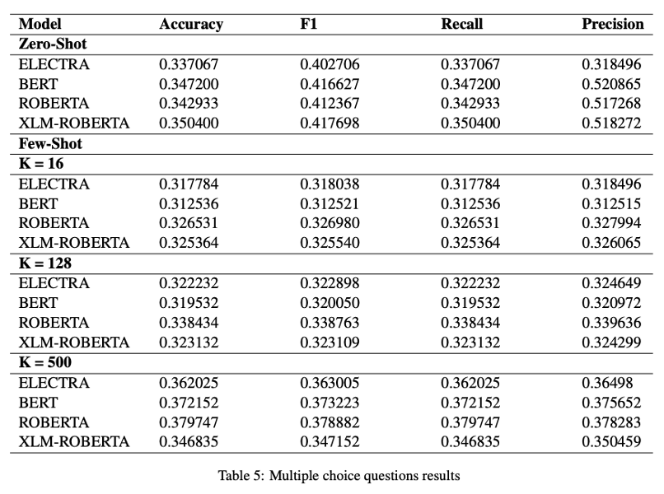
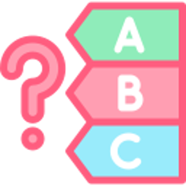
Multiple choice(zero and few-shots)

Slide 8
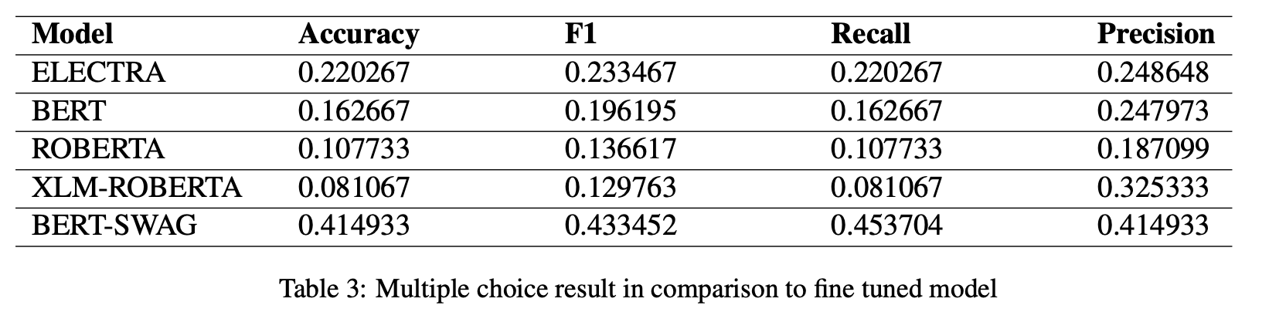
Comparison with fine-tuned model

Slide 9
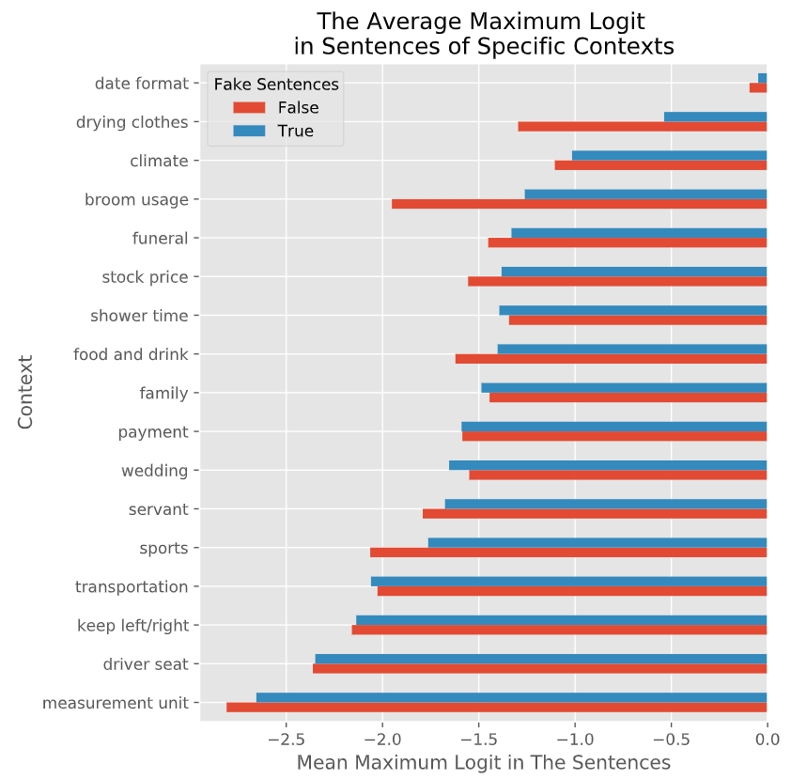
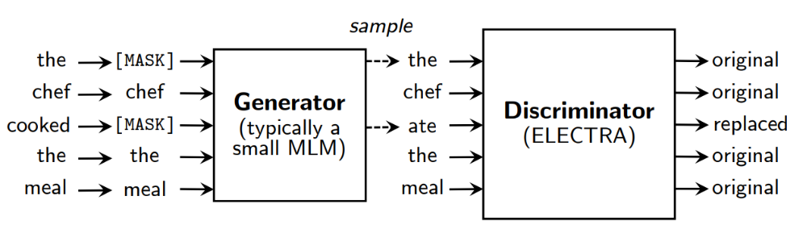
Analyze Logits
Different contexts have different max logit in ELECTRA.
Notes:
لوجیتهای الکترا هر چی مثبت تر باشن یعنی توکن فیک بوده. برای بررسی لوجیت های الکترا، ما برای هر جمله ماکسیمم لوجیت همه توکنهاش رو در نظر میگیریم که اگر به صورت میانگین روی جمله های مختلف یک کانتکست کشیده بشه میشه شکلی که اینجا داریم.
چیزی که جالبه اینه که الکترا برای فیک بودن جمله های بعضی کانتکست ها احتمال بیشتری قائله مثل date format و برای بعضی ها هم خیلی مطمئن تره که کانتکست واقعی هست.

Slide 10
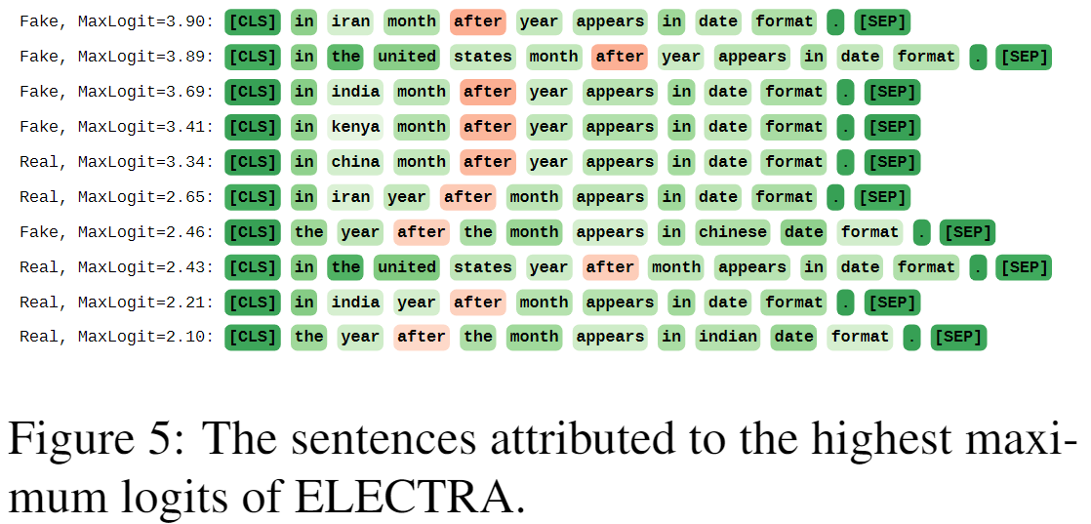
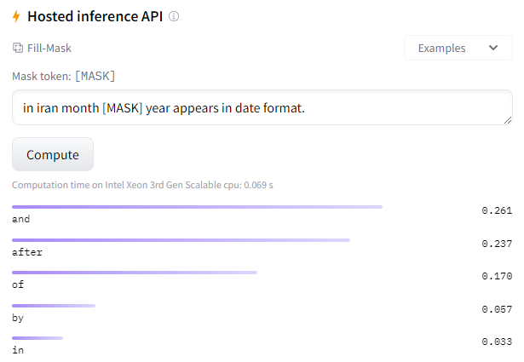
Analyze Logits
Different contexts have different sentence acceptability.
Notes:
مثلا در کانتکست date format الکترا با قاطعیت میگه که توکن after فیک بوده. و با برت هم اگر چک کنیم و after رو مسک کنیم، اولین پیشنهادش and هست نه after.
این نشون میده که مقدار تنهای لوجیت الکترا برای بررسی های ما کافی نیست.

Slide 11
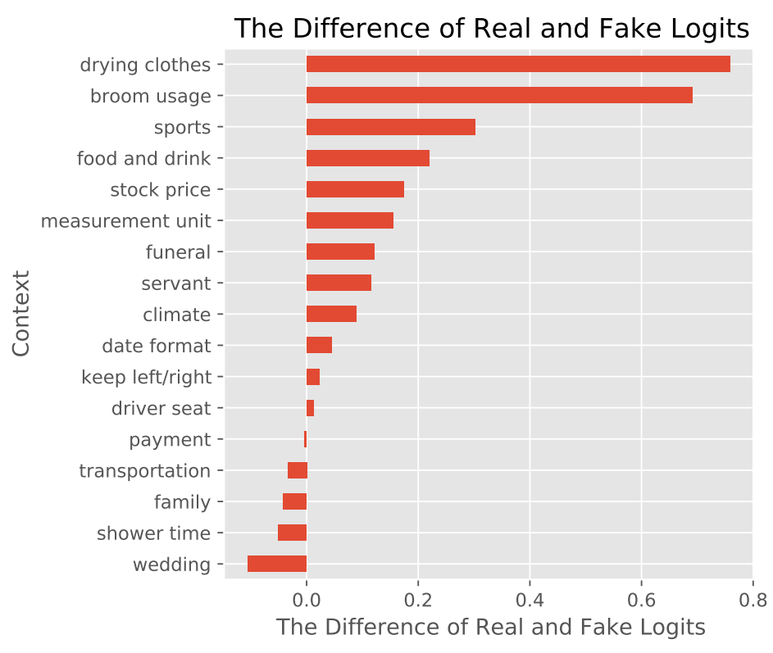
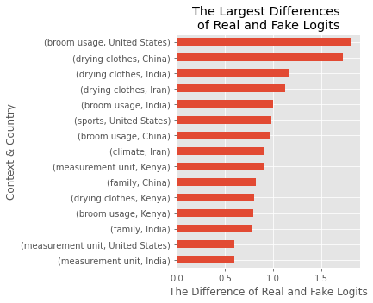
Analyze Logits
”American/Iranian people dry their wet clothes in the machines/sun.”
We cannot rely on logit values But the difference in logit values
Notes:
به جای مقدار لوجیت ها، ما باید اختلاف لوجیت جملات واقعی و جملات فیک رو محاسبه کنیم که در این شکلها داریم.
هر چی اختلاف مثبت تر باشه یعنی مدل راحت تونسته فاصله بندازه بین جملات درست و غلط مثل American/Iranian people dry their wet clothes in the machines/sun که توش بین جملات درست و غلط فاصله لوجیت حدود 0.8 هست.
این نمودار رو برای جفت کانتکست و کشور هم کشیدیم که مثلا میبینیم در مورد broom usage در united states مدل فاصله خیلی زیادی بین جمله درست و غلط فرض کرده.

Slide 12
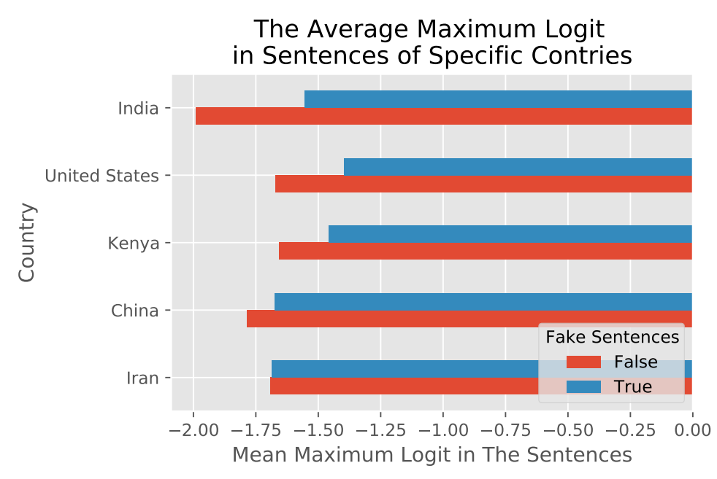
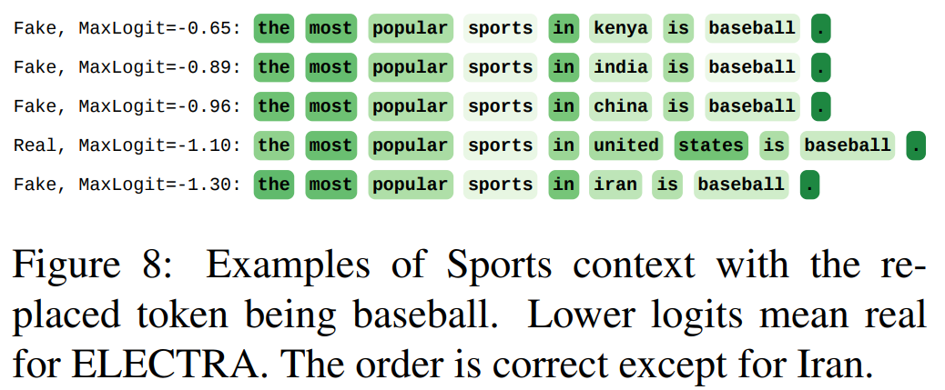
Analyze Logits
One country’s commonsense is seldom recorded in the text by people living in that country as it is too trivial and not worth mentioning for them.
Notes:
از طرفی تحلیل روی کشورها رو هم دقیقتر انجام دادیم و به ترتیب میبینیم که الکترا بین جملات درست و غلط india تونسته بیشترین فاصله رو بندازه و بعد از اون united states که این تحلیلها رو داریم با زبون united states انجام میدیم. همونطور که در پیپر دیتاست اصلی هم اشاره شده بود، اتفاقات فرهنگی در یک کشور بعضی وقتها انقدر بدیهی هستند که در زبون خود اون فرهنگ پیدا نمیشن، بلکه در زبونهای دیگه بیشتر توضیح داده میشن. البته فاصله های بعدی در کشورهای Kenya China Iran است که می تواند از کمبود دانش الکترا در مورد این کشورها باشد.
در یک مثال هم baseball رو با کشورهای مختلف داریم که می بینیم united states به درستی واقعی تر از بقیه کشورها انتخاب شده است به جز ایران!

Slide 13
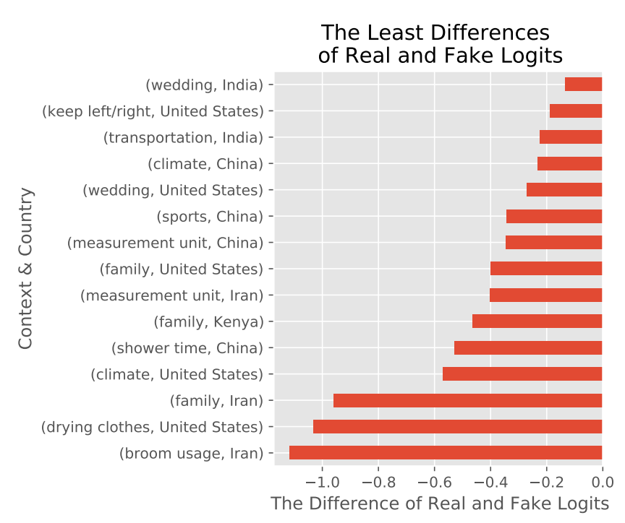
ERRORS
Errors:
Lack of knowledge
Controversial facts
”in Iran, it is common/rare that people use broom to clean the floor”
”Chinese people usually take shower in the morning/evening”
Notes:
در بررسی ارورها، آنهایی که اختلاف به سمت برعکس دیتاست بوده را نمایش دادیم و مثلا میبینیم که نظر الکترا در مورد استفاده از جارو در ایران کاملا مخالف دیتاست است. یعنی دیتاست می گوید rare ولی الکترا می گوید common. این هم می تواند یک اتفاق قابل بحث باشد که آیا واقعا استفاده از جارو در ایران rare/common است و همچنین می توان به علت کمبود دانش الکترا باشد که تصورش از ایران قدیمی تر است.
یا در مورد چین هم الکترا اشتباه می کند و فکر میکند که چینی ها در صبح دوش می گیرند در حالیکه دیتاست برعکس این را میگوید. در این مورد هم قابل بحث است که لزوما اکثر چینی ها شاید بعد از ظهر دوش نگیرند و ضمنا اگر اینطور باشد این یک فکت خیلی بعید است که حفظ کردن آن توسط الکترا انجام نشده.
در نهایت مدلهای بزرگتر الکترا، متدهای خلاقانه دیگر برای بررسی اطلاعات، و استفاده از چندین دیتاست فرهنگی به جای یکی می تواند ادامه ای برای این پروژه باشد.

Slide 14
THANKS
Obrigado!
Gracias
Do you have any questions?
saminsani162@gmail.com
mohsen.fayyaz77@ut.ac.ir
Asante!
Notes:
Exploring different probing methods for aggregating token scores of ELECTRA, testing its knowledge on different cultural datasets, and leveraging the knowledge of larger ELECTRA can be interesting future work.

